Slide 1
ロ
ボット
Project
BOT

Slide 2
由来
そもそも BOT Projectの名前の由来は
ROBOTの略称であるBOT
つぶやくという意味をもつBOT
という二つのBOTを合わせた言葉からきている。

Slide 3
背景
皆さん、こんな経験はありませんでしたか？
授業中にどうしても眠くなってしまう
授業変更があっても忘れてしまう
眠気を覚ましてくれるクラスメイト
その都度前日に知らせてくれるクラスメイトがいれば！

Slide 4
でもそんなに都合の良いクラスメイト
はなかなかいません
そうだ！ロボットにやってもらおう！
(宮林)

Slide 5
コンセプト
頼れるロボメイト

Slide 6
ロボメイトって？
ロボットとクラスメイトを合わせた造語であり、
人間のように話せて、登下校することができるロボット
と定義する。

Slide 7
頼れるロボメイトとは・・・
クラスの一員として自分のできる仕事をする
具体例
・ 提出物や小テストの有無を教えてくれる
・ 出席確認を担任の先生と授業担当の先生に伝えてくれる

Slide 8
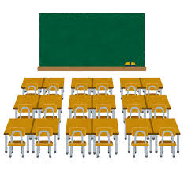
動作
さよなら！！
おはよう！！

Slide 9
機能
想定されるユーザー…クラスメイト、先生
動作シナリオ（例）
前日の放課後
MIRSくんが帰る前に『明日は授業変更があるよ！！』と呟いて、『さよなら！！』と言って帰宅
翌日の朝
MIRSくん、登校→『おはよう！！』と呟く→『今日の準備は万端？』と聞いてくれる

Slide 10
特徴
・ 登下校する、挨拶する
・ 研究室からログインできる
・ 研究室から授業風景を見れて、テキストを打ち込めば、その
テキストを音声出力できる
・ ログインした先生にはMIRSを動かすことができる
・ スケジュールが管理できる
・ スケジュールは誰でも編集可能である。
・ スケジュールを知らせてくれる。
・ 出欠確認ができる。

Slide 11
市場調査
現在のコミュニケーションロボットには、言葉を認識することに関して様々な精度のロボットがある。
中には、高度なもので二足歩行できる『Palmi』というロボットやモニターなどで遠隔で見ることのできる『Kibiro』というロボットもある。
また、スケジュール管理という点では、『Google カレンダー』というアプリがある。

Slide 12
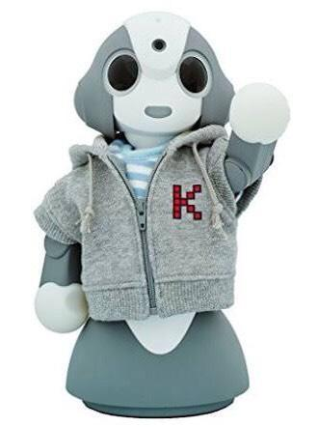
Google
カレンダー
Palmi
Kibiro

Slide 13
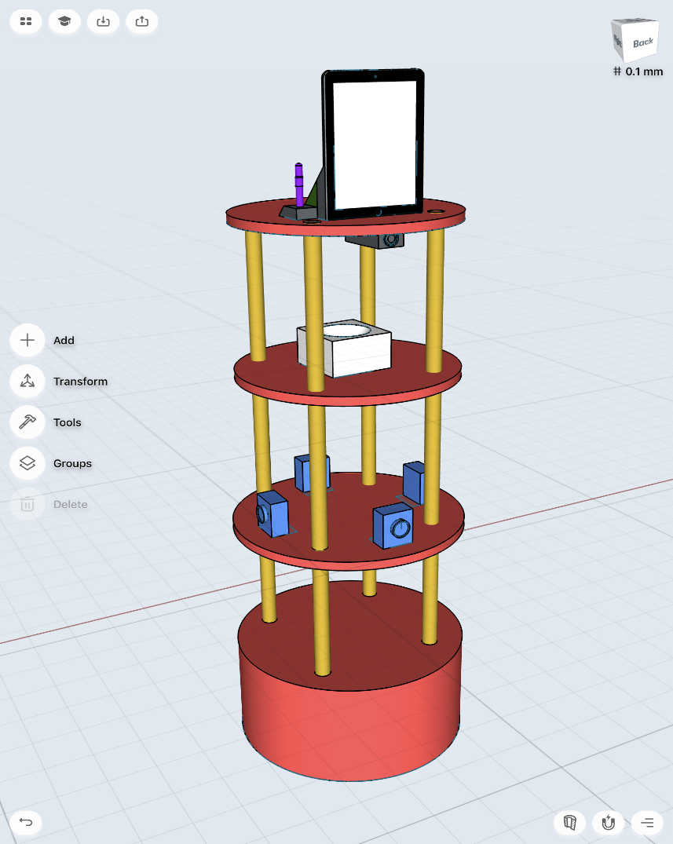
外観
四段目（上）
左側…マイク
右側…タブレット
四段目（下）
カメラ
三段目
スピーカー
二段目
超音波センサ
一段目
標準機

Slide 14
変更点
・親しみが持ちやすい外観にする
→クラスメイトとしてみてほしいため
・タブレットの追加
→先生の顔を表示し、授業に緊張感を持たせるため
・スピーカーの追加
→MIRSの音声機能を拡張するため
・カメラの追加
→授業風景を写すため
・マイクの追加
→ユーザーが話しかけるため

Slide 15
部品購入計画（概算）
カメラ 4980円
スピーカー 3980円
ディスプレイ 5000円
マイク 2980円
合計 16940円

Slide 16
このMIRSの可能性
・一方通行のコミュニケーションではなく、双方向
でのコミュニケーションを確立させたい。
・口頭で伝えた予定をMIRSがスケジュール管理して
くれる。

